Slide 1

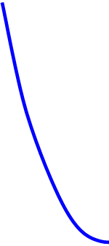
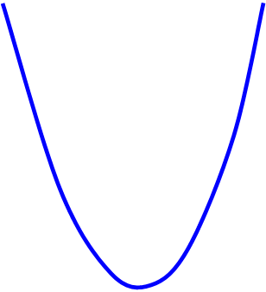
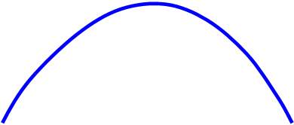
偶函数
y
y
5
0.20
4
3
2
0.10
1
O
O
x
-5
-2
x
-4
-1
-3
-1
-3
-2
1
2
3
1
2
3
4
5
（1）
（2）
类型一
类型二

